Slide 1
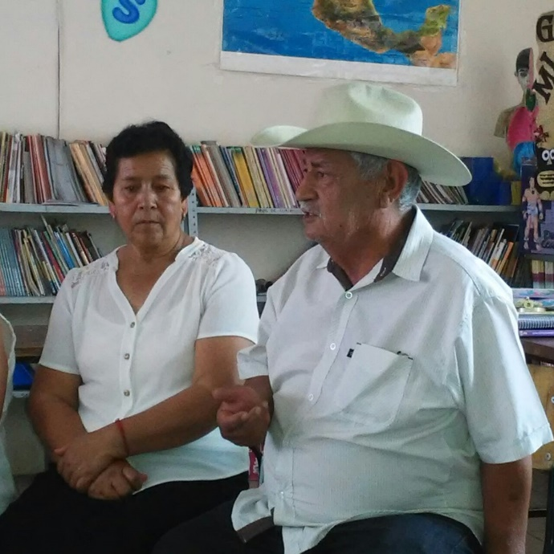
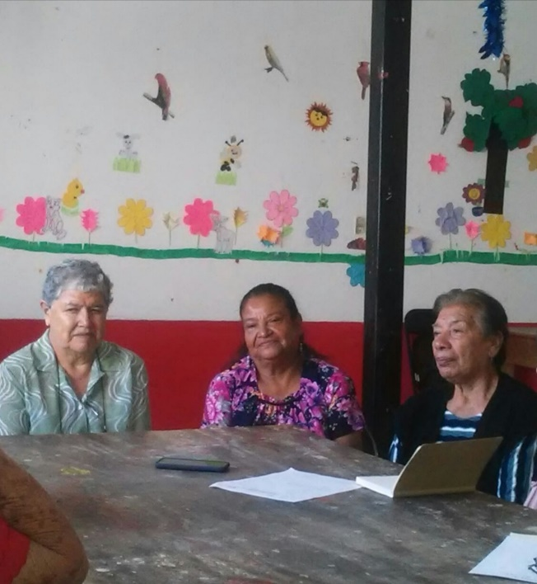
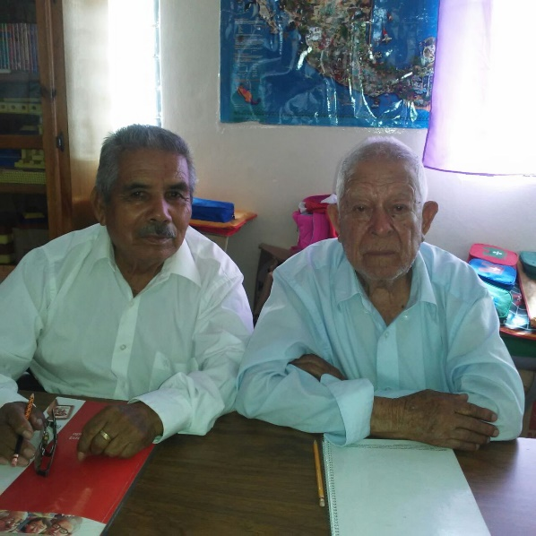
1ª Sesión Ordinaria del Comité Técnico Académico
MEVyT Vertiente para la atención de personas adultas mayores
Ciudad de México, 22 de junio, 2018

Slide 2
ETAPAS DE DESARROLLO CURRICULAR
DISEÑO
DESARROLLO
IMPLEMENTACIÓN
EVALUACIÓN

Slide 3
Diseño de Vertiente de atención personas adultas mayores
Propósitos:
Definir participantes, acciones, procedimientos e instrumentos que faciliten el diseño de la propuesta curricular.
Favorecer el desarrollo de acciones que contribuyan a la elaboración y validación del currículum de la vertiente.

Slide 4
ETAPA DE DISEÑO CURRICULAR
Planeación
Definición
Validación

Slide 5
FASE DE PLANEACIÓN
Participantes
EDUCANDOS INEA Y PERSONAS ADULTAS MAYORES
ESPECIALISTAS
Acciones
CONSULTA
Documentación
PROCESO DE CONSTRUCCIÓN
FIGURAS EDUCATIVAS DE INEA Y OTRAS INSTITUCIONES
SISTEMATIZACIÓN
VALIDACIÓN
PROPUESTA CURRICULAR
DEFINICIÓN

Slide 6
CRONOGRAMA 2018
ETAPA/ACCIONES | Mayo | Junio | Julio | Agosto | Septiembre | Octubre | Noviembre | Diciembre
PLANEACION
1. Definición de participantes
Selección de entidades y participantes
Determinación de procedimientos, elaboración de instrumentos y levantamiento de información
Integración de grupos de especialistas
DEFINICIÓN
2. Elaboración de versión preliminar de propuesta curricular
Sistematización y análisis de información
Reuniones con especialistas
Reuniones con educandos/figuras
Elaboración de versión preliminar
Revisión y realimentación del Comité Técnico Académico
Ajuste de propuesta
VALIDACIÓN
3. Elaboración de propuesta definitiva
Realimentación por parte de educandos, figuras educativas y especialistas
Ajuste de propuesta
Revisión y validación por parte del Comité Técnico Académico

Slide 7
Entidades participantes
Consulta
Chihuahua
Educandos
Figuras Educativas
Nuevo León
464
255
Baja California
San Luis Potosí
Veracruz
Sinaloa
Puebla
Zacatecas
Campeche
Michoacán
COMUNICACIÓN
RAZONAMIENTO
Edo. Méx.
S A L U D
Guerrero
Morelos
CDMX
Chiapas

Slide 8
Planeación
I. Selección de la muestra
16 entidades: Se propusieron 30 personas adultas mayores y 10 figuras educativas, por entidad
II. Elaboración de instrumentos para trabajo de campo
Cuestionario educandos
III. Convocatoria a entidades
Invitación, vía correo electrónico, para participar en la consulta
Cuestionario figuras educativas
Agendas
Procedimiento para aplicación de instrumentos
Videoconferencia, por eje

Slide 9
Planeación
IV. Técnicas e instrumentos utilizados
Grupos focales, en 6 entidades
V. Trabajo de campo
Reuniones focales: mayo y junio
Aplicación de cuestionarios, en 10 entidades
Aplicación de cuestionarios en entidades: mayo y junio
Envío de instrumentos a oficinas centrales: junio - julio
VI. Sistematización
Digitalización de información
Transcripción de audios

Slide 10
Planeación
Grupos focales
Entidad | Educandos | Figuras educativas
CDMX | 27 | 7
Michoacán | 21 | 3
Morelos | 21 | 22
Nuevo León | 28 | 15
Puebla | 36 | 20
Zacatecas | 18 | 19
Digitalización
Educandos | Figuras educativas
80% | 80%
90% | 90%
100% | 100%
90% | 90%
100% | 100%
100% | 100%

Slide 11
Planeación
Cuestionarios
Entidad | Instrumentos aplicados
 | Educandos | Figuras educativas
Baja California | 30 | 11
Campeche | 31 | 10
Chiapas | 35 | 15
Chihuahua | 35 | 10
Estado de México | 9 | 5
Guerrero | 24 | 9
Querétaro | 24 | 13
San Luis Potosí | 30 | 18
Sinaloa | 23 | 10
Veracruz | 72 | 68
Digitalización
Educandos | Figuras educativas
100% | 100%
100% | 100%
100% | 80%
100% | 50%
100% | 100%
100% | 100%
100% | 100%
80% | 80%
100% | 100%

Slide 12
Planeación
Equipos de especialistas, por eje:
Invitación y formalización de la Dirección Académica
Comunicación y envío de información, por eje (MEVyT Programa regular)
Criterios de selección:
Expertos en campos, por eje de la vertiente
Expertos participantes en el desarrollo del MEVyT
Expertos en desarrollo curricular primaria y secundaria
Expertos en educación con personas jóvenes y adultas
Especialistas en educación y/o atención de personas adultas mayores

Slide 13
Seminario con especialistas
Propósitos:
Favorecer al conocimiento de las características de las personas adultas mayores
Favorecer el conocimiento, difusión y ejercicio de los derechos humanos de esta población
Realizar aportaciones al diseño del curriculum
Fortalecer la fundamentación de la vertiente…

Slide 14
Reuniones de Comité Técnico Académico 2018
SESIONES | FECHA
Instalación del Comité Técnico Académico | 17 de Abril
1ª. Sesión ordinaria. Revisión del avance del diseño del currículum de la vertiente. | 22 de Junio
2ª. Sesión ordinaria. Realimentación del avance del diseño del currículum de la vertiente | 21 de Septiembre
3ª. Sesión ordinaria. Presentación de informe de actividades. | 7 de Diciembre

Slide 15
GRACIAS

